Slide 1


Democracia e Movimento Sindical - O Papel da Luta Estudantil

Slide 2
O que é que a situação dos Médicos Internos, hoje, tem a ver com as lutas de há 60 anos?
Os médicos internos hoje, o sindicalismo hoje, portanto em regime democrático e, por outro lado, o movimento associativo, há cerca de 60 anos, na Faculdade de Medicina do Porto, portanto, durante o regime de ditadura fascista.
O que é que esta situação tem a ver com a situação que eu vivi e conheço de há 60 anos? Nada.
Não existiam as liberdades democráticas. O sindicalismo era proibido.
Pensando melhor: o que foi o movimento associativo estudantil na FM do Porto antes do 25 de Abril? Desde logo, pela sua natureza, de resistência à ditadura fascista e de luta pela liberdade. E não defendíamos já, uma reforma democrática do ensino e melhores serviços de saúde para todos?
E o que foram as primeiras movimentações dos médicos internos, nos anos 70, que levaram mais tarde à criação do SMN? E o que foi a revolução do 25 de Abril de 1974 e que levou à criação do SNS em 1979?
E hoje, não está na ordem do dia dos médicos internos e dos sindicatos, a luta por trabalho digno, trabalho com direitos, salário justo e carreira motivadora? Pelo direito à greve, a contratação coletiva e contra a facilitação dos despedimentos?

Slide 3
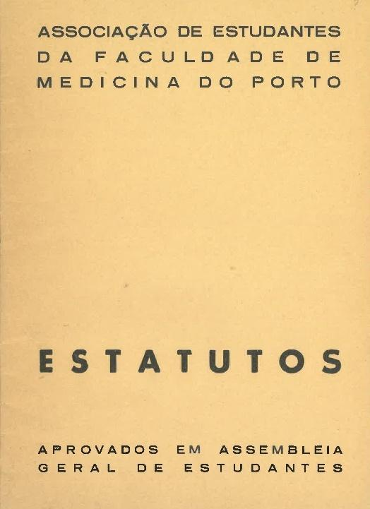
Imagem 1: Capa dos Estatutos da AE da Faculdade de Medicina
Fonte: Arquivo particular de Sérgio Seca. Capa Estatutos da Associação de Estudantes da Faculdade de Medicina do Porto. Sem data [dactilografado].

Slide 4
Não tem nada e tem tudo a ver...
- Medo e Liberdade
- vencer o medo individual era tão importante ontem, como o é hoje
- Organização Coletiva
- estarmos organizados é essencial para uma carreira médica e vida dignas
- Medicina, Povo e SNS
- uma carreira médica digna no SNS, para uma vida digna nossa e de todos
- fator determinante para uma carreira médica digna no social e no privado

Slide 5
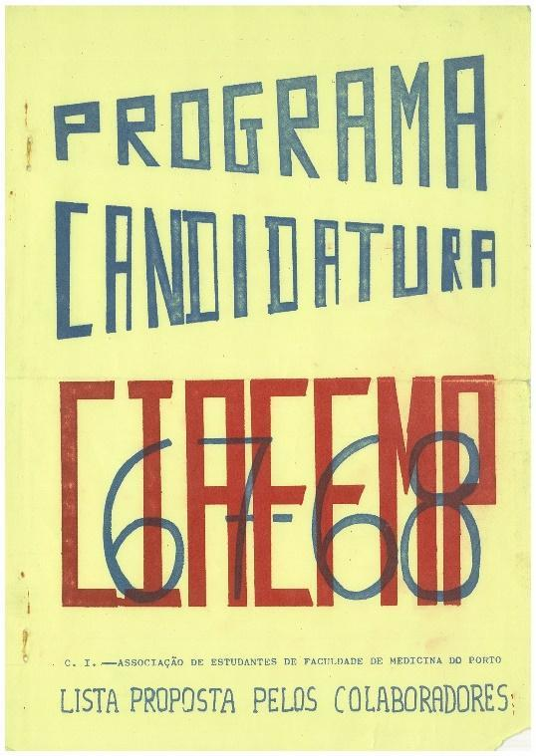
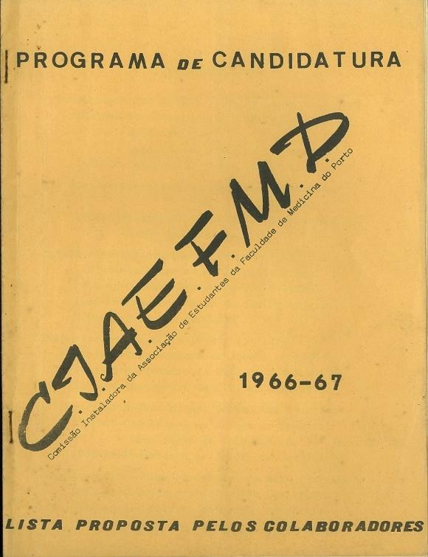
Imagem 2: Capas das listas candidatas à CIAEFMP 1966-1967 e 1967-1968
Fonte: Arquivo particular de António Dias. Capas Listas Candidatas à Associação de Medicina nos anos letivos de 1966-1967 e 1967-1968.

Slide 6
O medo e a liberdade
em 1963, apesar de todas as limitações impostas pela ditadura fascista, foi criada a CI da AEFMP, aproveitando um diploma que previa a criação de agremiações estudantis
a atividade associativa, editorial, pedagógica, greves, reuniões, eleições anuais
prisão em 196?, na PIDE, 44 dias e 10 dias de tortura do sono do António Graça
encerramento de instalações da AE em 1971
1972 a 1974 - ocupação da Faculdade pela polícia, prisões e suspensões
o exercício de direitos fundamentais continuou apesar da violenta repressão
o medo existia e existe, a repressão existia e agora?
a liberdade não tem selo de garantia, tendo o suporte constitucional e legal, só exercendo-a, a alimentamos
não basta haver liberdade formal, só usando-a ela se torna real...
Notes:
Decreto-Lei n.º 44632 (28 de outubro de 1962): definiu princípios para a organização e funcionamento de agremiações, associações e instituições formadas por estudantes, visando normalizar e limitar o seu funcionamento sob supervisão do regime.

Slide 7
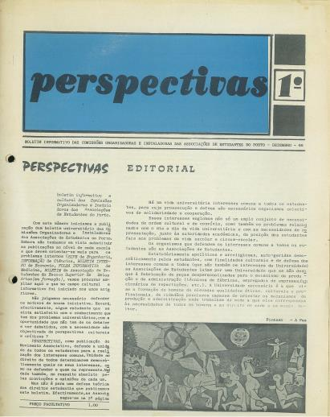
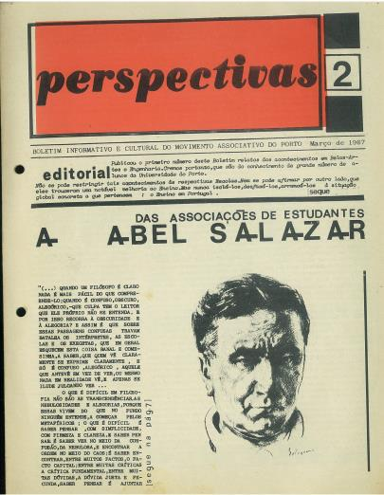
Imagem 3: Capas do Boletim Perspectivas n.º 1 e n.º 2
Fonte: Arquivo Particular de António Dias. Perspectivas. Porto. 12.1966; 03-1967.

Slide 8
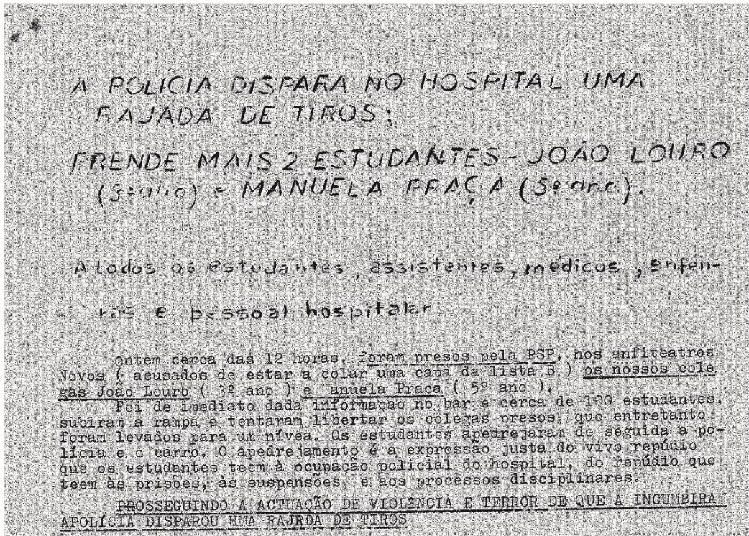
Imagem 11: Comunicado da Mesa da Assembleia Geral da AEFMUP, fevereiro de 1972.
Fonte: Arquivo particular de António Dias, Comunicado da Mesa da Assembleia Geral da AEFMP. Porto, 08.02.1974 [dactilografado].

Slide 9
A organização Coletiva dos Médicos
o sindicalismo médico nasceu com o movimento associativo estudantil e com o movimento dos jovens no seio da própria Ordem
a criação da AEFMP em 63, o crescente movimento associativo estudantil com múltiplas atividades, editoriais, pedagógicas, de convívio e culturais, com impacto social e político
aumento do número de estudantes, falta de instalações, professores, material de estudo e equipamentos, degradação das condições de aprendizagem
verdadeira escola cívica, cidadã e democrática, que formou lideranças com um papel relevante posteriormente no sindicalismo médico
os médicos internos nos anos 70, no HSJ e no HSA, proximidade com os estudantes, risco de desemprego, ausência de garantia de formação após a licenciatura e falta de carreira
Notes:
A Ordem dos Médicos em Portugal foi instituída durante a ditadura do Estado Novo pelo Decreto-Lei n.º 29 171, de 24 de novembro de 1938, com estatutos que refletiam a estrutura de controlo da época, sendo revogados após a revolução de 1974. Funcionava sob a égide do regime, com o objetivo de organizar e controlar o exercício da profissão médica de acordo com os princípios do Estado Novo.
- apesar de a Ordem dos Médicos ser, por definição e desde a sua origem, uma estrutura corporativa, típica do regime da ditadura, foi influenciada e por vezes liderada por médicos progressistas, democratas, particularmente jovens, quer a nível nacional, quer no Porto (foi no seu seio que se desenvolveu o movimento que levou à discussão, elaboração e aprovação do Relatório das Carreiras Médicas em 1961)

Slide 10
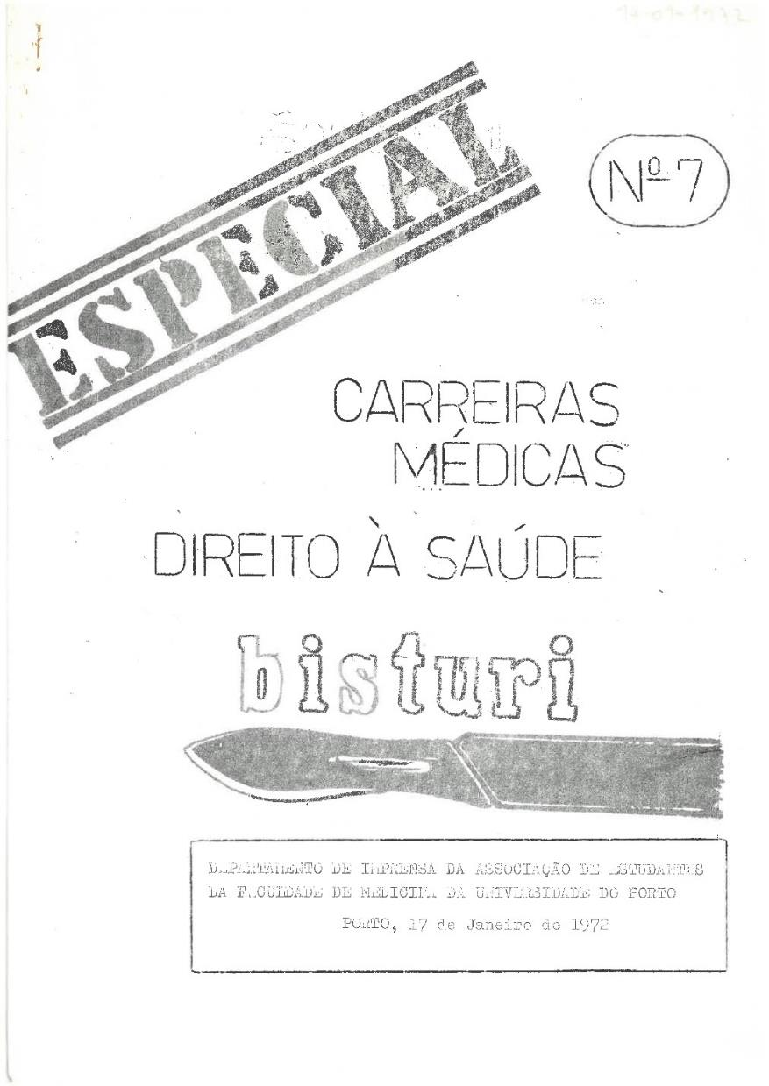
Imagem 4: Bisturi n.º 7, janeiro de 1972
Fonte: Arquivo particular de António Dias, “Carreiras médicas Direito à Saúde”, Bisturi especial n.º7.

Slide 11
não basta haver liberdade sindical, se não houver sindicalização
O Sindicatos dos Médicos da Zona Centro e da Zona Sul criados em 1979
as primeiras Jornadas Sindicais Médicas do Norte janeiro de 1982 e a criação do SMN através da sua Assembleia Constituinte é de 26 e 27 de Maio de 1982
a importância de hoje desenvolver a adesão ao sindicalismo e ativismo sindical como meio essencial à defesa dos trabalhadores médicos
não basta haver liberdade sindical, se não houver sindicalização e intervenção sindical é quase como se não existisse

Slide 12
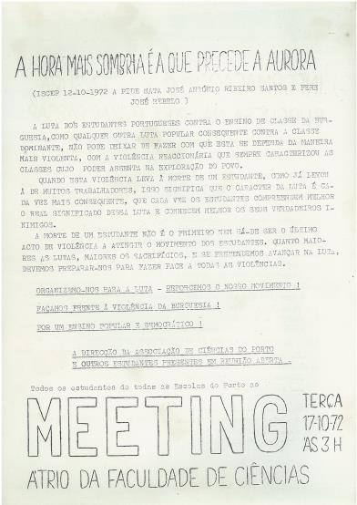
Imagem 5: Comunicado “A Hora mais sombria é a que precede a aurora”
Fonte: Arquivo particular de António Dias. A Horas mais sombria é a que precede a aurora. Porto, 10.1972 [dactilografado].

Slide 13
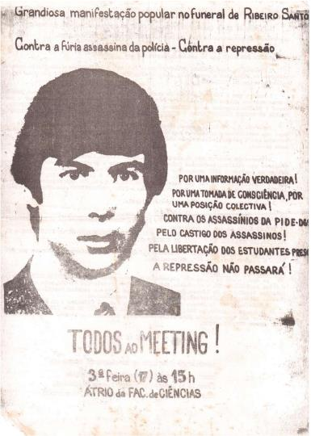
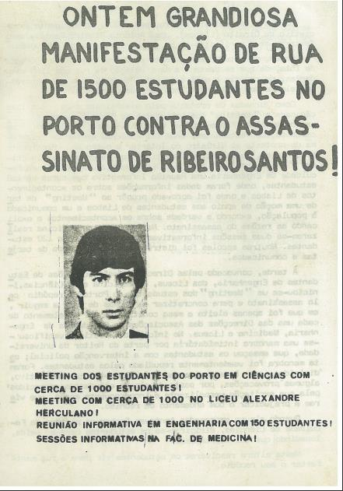
Imagem 6: Tarjetas relativas ao assassinato de Ribeiro Santos e manifestação no Porto.
Fonte: Arquivo particular de António Dias.

Slide 14
O Médico, a Medicina, o Povo e o SNS
havia outras AE nas diferentes Faculdades e nos Liceus, com atividade semilegal semelhante, com coordenação e ações comuns que se desenvolviam no coração da cidade do Porto
uma visão vanguardista do médico e da medicina surgiu com o Relatório das Carreiras Médicas, em 1961, ligada às condições de trabalho e de formação, ao coletivo médico como “classe”, à ausência e necessidade de uma carreira médica, e por outro lado, à realidade do país, à diversidade geográfica e às desigualdades sociais, de quem e como tinha ou não acesso à saúde
um ensino superior de acesso quase impossível para a generalidade dos jovens e um ensino desligado da realidade, levava a uma consciência social e política crescentes, à reivindicação da reforma democrática do ensino, pelos direitos de reunião e de associação, à luta contra a repressão, pela libertação dos presos políticos e à luta contra a guerra colonial
o convívio com outras associações e coletividades (UNICEPE, Cooperativa Árvore, TEP, entre muitas outras), com os trabalhadores e com o movimento democrático, contribuíam para a consciencialização sobre a pobreza e o atraso do país e a necessidade de derrube da ditadura

Slide 15
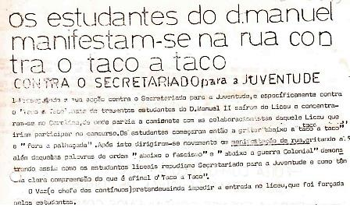
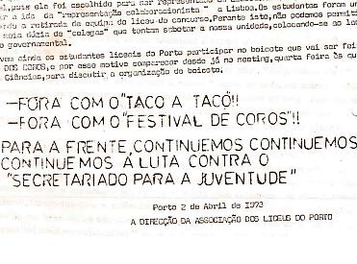
Imagem 7: Aspeto da frente e última página de comunicado da Associação dos Liceus do Porto de 2 de abril de 1973
Fonte: Arquivo Particular de António Dias.

Slide 16

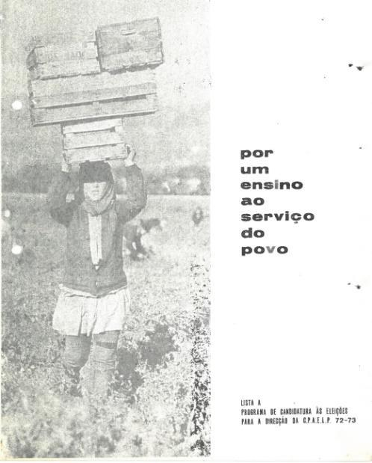
Imagem 8. Capas dos programas das listas candidatas às eleições C.P.A.E.L.P. 1972-1973
Fonte: Arquivo particular de Sérgio Seca.

Slide 17
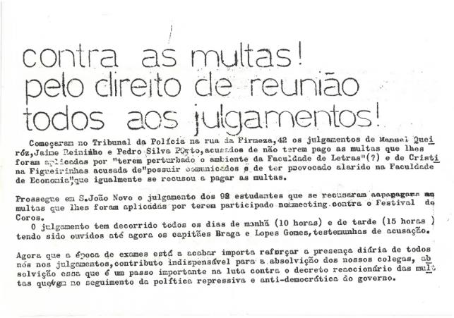
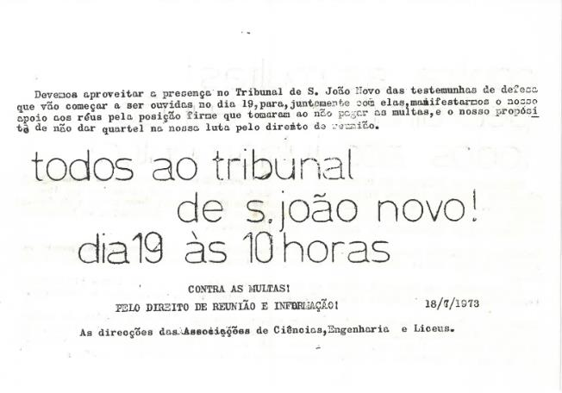
Imagem 9: Comunicado das Direções das AEs de Ciências, Engenharia e Liceus
Fonte: Arquivo particular de Fernando Sousa Lopes. Contra as multas! Pelo direito de reunião, todos aos julgamentos! Porto. 08.07.1973 [dactilografado].

Slide 18
O Médico, a Medicina, o Povo e o SNS
revolução do 25 de Abril de 1974 - criado o Serviço Médico na Periferia, em 1975, através do qual os médicos entram em estreito contacto com as populações e exercem a prática de uma medicina inserida e integrada nas comunidades
foi criado o SNS em 1979
negociado e publicado o DL 310/82 que pela primeira vez criou uma carreira médica estruturada
será possível uma carreira médica digna, sem Serviço Nacional de Saúde?
será possível o sindicalismo médico desligado da luta pelo SNS?
uma carreira médica digna no SNS é suporte do SNS e o
SNS deve ser o suporte de uma carreira digna
Notes:
O SMP foi instituído pelo Despacho de 28 de junho de 1975, do Secretário de Estado da Saúde, que estabeleceu um período obrigatório de um ano de serviço na periferia (equiparado ao cumprimento do Serviço Militar Obrigatório), para recém-licenciados em Medicina que quisessem seguir a carreira médica, formando grupos / equipas médicas organizadas, com atividades de promoção da saúde, prevenção, tratamento e reabilitação, inserindo-se nos programas de saúde pública e medicina comunitária, integrando estruturas da Saúde, da Segurança Social, das Autarquias e das Misericórdias, que constituíam as Comissões Integradoras dos Serviços de Saúde Locais (CISSL).
O Serviço Nacional de Saúde foi criado pela Lei nº 56/79, de 15 de setembro, no âmbito do Ministério dos Assuntos Sociais, pelo qual o Estado assegura o direito à proteção da saúde, nos termos da Constituição, aprovada em 2 de abril de 1976, universal, geral e tendencialmente gratuito.

Slide 19
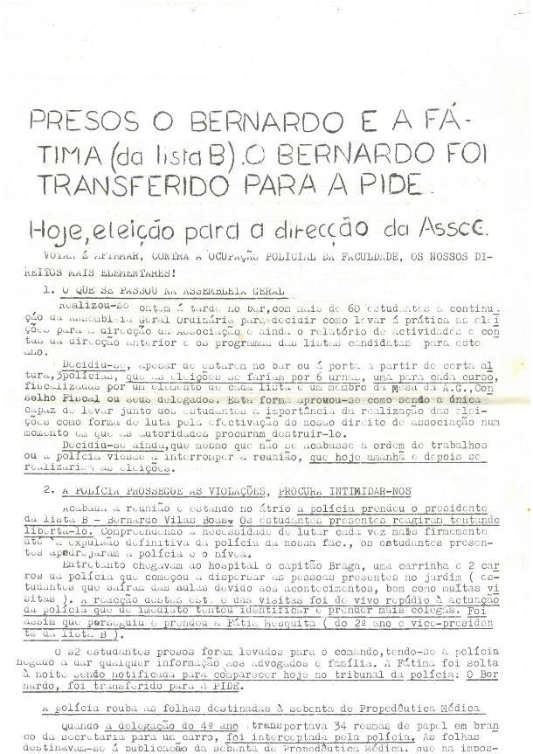
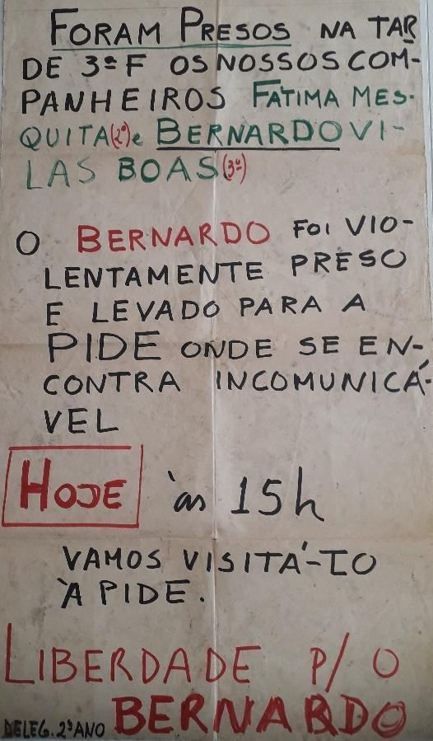
Imagem 10: Cartaz manuscrito e comunicado dactilografado de denúncia sobre as prisões de Bernardo Vilas Boas e Fátima Mesquita, estudantes da Faculdade de Medicina.
Fonte: Arquivo particular de Bernardo Vilas Boas.

Slide 20
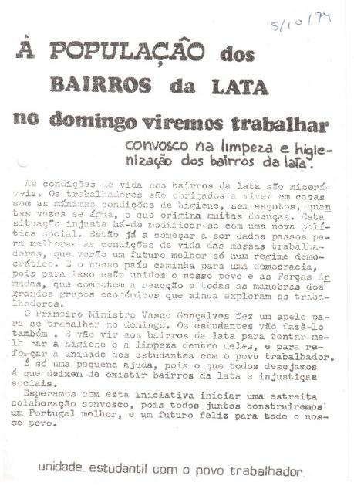
Imagem 12: Comunicados Pró-UNEP. Unidade estudantil com o povo trabalhador. À população dos bairros de lata. Outubro de 1974.
Fonte: Arquivo particular de Teresa Medina.

Slide 21
Ontem e hoje: não tem nada e tem tudo a ver
- Medo e Liberdade
- vencer o medo individual era tão importante ontem, como hoje
- Organização Coletiva
- estarmos sindicalizados e organizados é essencial para carreira médica e vida dignas
- Medicina, Povo e SNS
- carreira médica digna no SNS, para uma vida digna nossa e de todos
- fator determinante para uma carreira médica digna no social e no privado

